Slide 1
Organisierte Querdenker
für langfristige Technologiefolgenabschätzung e.V.

Slide 2
24 / 7
… für Projekte
… für Workshops
… für Vorträge
… für Parties

Slide 3
Synergieeffekte nutzen
oqlt e.V.
CCC Mannheim e.V.
UUGRN e.V.
NoName e.V.

Slide 4
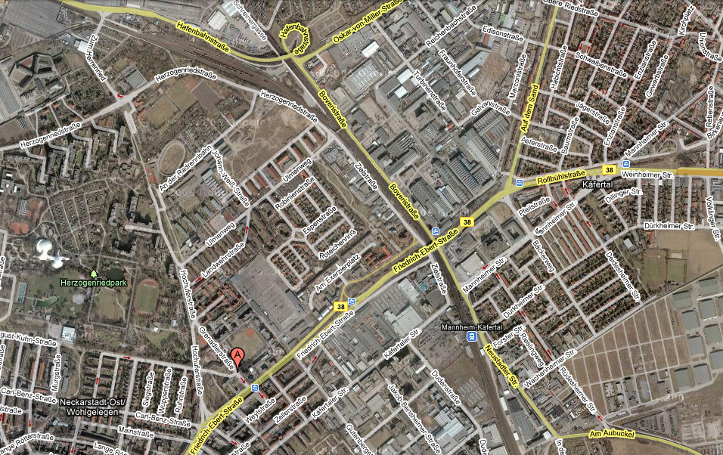
Die Lage

Slide 5
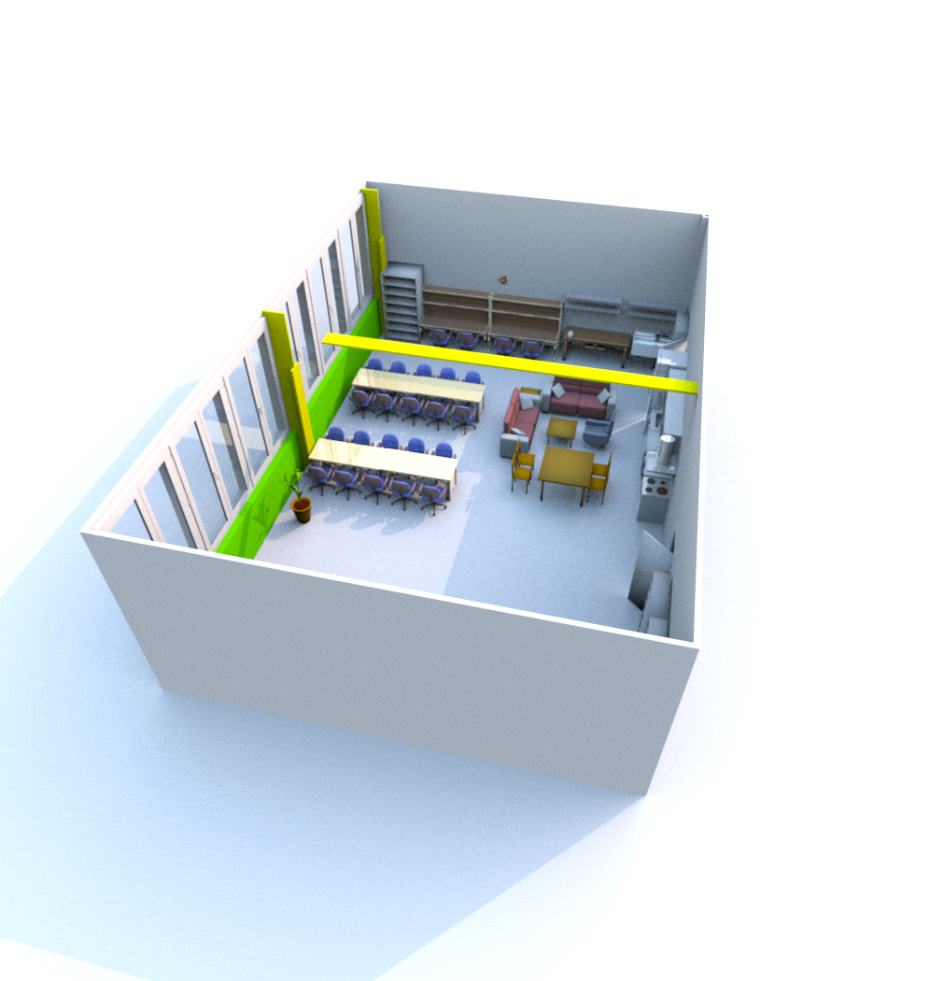
Der Raum

Slide 6
„Industrieromantik“
110m² Raum (4.30m Deckenhöhe)
300€ Warmmiete (exkl. Heizung)
Industriestrom (ca. 1/3 günstiger)
200€ Stromkosten (inkl. Heizung)
Mitsprache bei Gebäuderenovierung
DSL 50€

Slide 7
Links & Kontakt
http://oqlt.de/
http://github.com/scy/oqlt/tree/master/
pages/raum/
http://github.com/scy/oqlt/tree/master/
events/20091002-fixme/
Identi.ca / Twitter: Inte
E-Mail: inte@oqlt.de

